Slide 1



Bài
1
VIẾT
TẬP VIẾT: CHỮ HOA A

Slide 2
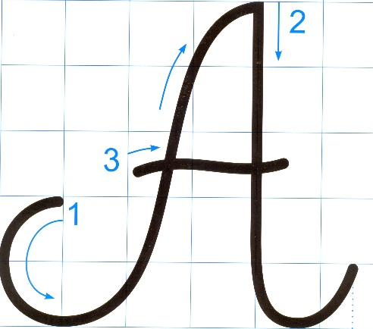
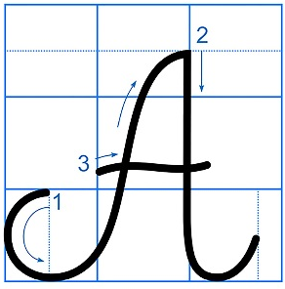

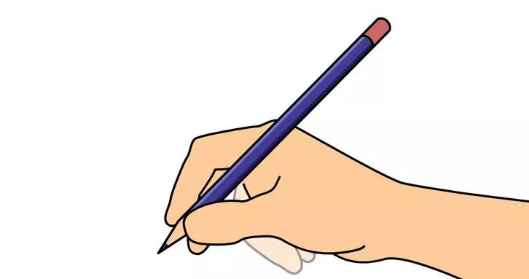

Á
nh
wắng Ǉràn wgập sân ǇrưŊg.
Notes:
GV bật nhạc cho HS viết

Slide 3







CHÀO TẠM BIỆT
CÁC CON!

